Slide 1
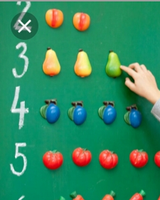

Моделирование в развитии математических представлений дошкольников
Подготовила старший воспитатель
Филатова Татьяна Александровна
МБДОУ «Детский сад имени Н.К.Крупской»
Село Барское Татарово

Slide 2
Модель - обобщенный образ существенных свойств моделируемого объекта (план комнаты, географическая карта, глобус и т.д.)
Метод моделирования, разработанный Д. Б. Элькониным, Л. А. Венгером, Н.А.Ветлугиной, Н. Н. Поддьяковым, заключается в том, что мышление ребенка развивают с помощью специальных схем, моделей, которые в наглядной и доступной для него форме воспроизводят скрытые свойства и связи того или иного объекта.
Основное назначение моделей - облегчить ребенку познание, открыть доступ к скрытым, непосредственно не воспринимаемым свойствам, качествам вещей, их связям.

Slide 3
Важнейшие принципы моделирования
Воображение - это основной познавательный процесс чувственного отражения действительности, её предметов и явлений при их непосредственном воздействии на органы чувств.
Ассоциация -это мысленная связь между двумя образами.

Slide 4
Основа Метода
Принцип замещения: реальный предмет ребенок замещает другим предметом, его изображением, каким-либо условным знаком. Первоначально способность к замещению формируется у детей в игре (камешек становится конфеткой, песок - кашкой для куклы, а он сам - папой, шофером, космонавтом).

Slide 5
В дошкольной педагогике
модели для обучения детей
звуковому анализу слов (Л. Е. Журова)
конструированию (Л. А. Парамонова),
для формирования природоведческих знаний (Н. И. Ветрова, Е. Ф. Терентьева),
представлений о труде взрослых (В. И. Логинова, Н. М. Крылова) и др.
Математические представления (Венгер Л.А., Белошистая А.В., Никитины, Дьенеш, Кюизенер)

Slide 6
Цели моделирования
Активизировать познавательную деятельность детей.
Формировать умение составлять условную предметную модель соответственно ситуации, заданной словесно, сначала совместно со взрослым, затем самостоятельно. (но не по образцу)
Формировать умение составлять условную предметно-схематическую модель соответственно ситуации, заданной словесно, сначала совместно со взрослым, затем самостоятельно.
Составлять условную плоскостную, а затем графическую модель соответственно ситуации, заданной словесно; сначала совместно со взрослым, затем самостоятельно.

Slide 7
Задачи моделирования в формировании математических представлений дошкольников
Воспитывать интерес к математическим действиям.
Развивать логико –математические представления: о геометрических фигурах, пространстве, величинах, времени, числах.
Помочь ребенку выявлять скрытые связи между явлениями и сделать их доступными его пониманию;
Повысить наблюдательность ребенка, возможность заметить особенности окружающего мира;
Ознакомление детей с математическими понятиями и образами, классификациями.
Упорядочение имеющегося у детей опыта.
Формировать умение детей определять и отражать в речи основания группировки, классификации, связи и зависимости.

Slide 8
Последовательность моделирования
1-й этап Знакомство, целью которого является накопление опыта практического использования модели для выделения свойств и отношений предметов, восприятия модели, замещения, целесообразно использовать игры типа «Составь картинку», «Отгадки», «Домики свойств», «Клады», «Какая крона у дерева?» и др
2-й этап Обучение, которое направлено на развитие у детей умений использовать модель в установлении отношений, сопоставлять, сравнивать реальность и модель. При этом дети осваивают модель, как средство измерения отношений в играх типа «Волшебная фотография», «Волшебный компьютер», «Что чем узнаем?», «Рассадим гостей» и др.
3-й этап Развитие у детей умений использовать модель в совместной со взрослым и самостоятельной деятельности для обобщения, схематизации представлений. Осваивались игры типа «Общее свойство», «Похожи - не похожи», «Найди семейку» и т.п.
4-й этап Закреплять у детей умений использовать модель в и самостоятельной деятельности для обобщения, схематизации представлений, сюжетных играх: «Карта пиратов», «Кодовый замок» и т.д.

Slide 9
виды моделей
Предметные – модели, которые воспроизводят конструктивные особенности, пропорции, взаимосвязь частей.
Предметно-схематические – модели, в которых существенные признаки и связи выражены с помощью предметов - заместителей.
Плоскостные -построение различных моделей на плоскости из геометрических фигур.
Графические- модели, в которых существенные признаки и связи выражены с помощью предметов- заместителей, графических знаков.

Slide 10
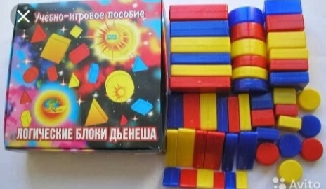
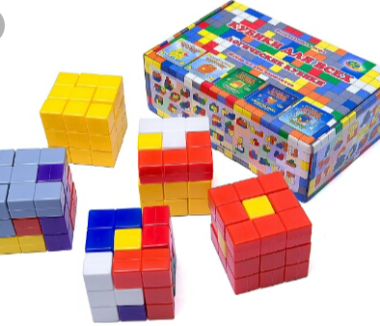
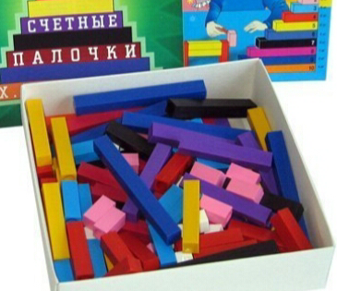
предметные
«Блоки Дьенеша»
«Кубики для всех» Никитина.
Палочки Кюизенера

Slide 11
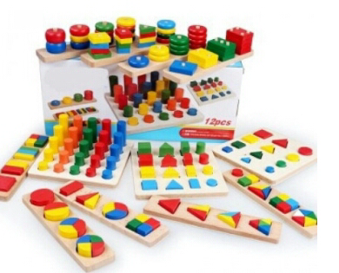
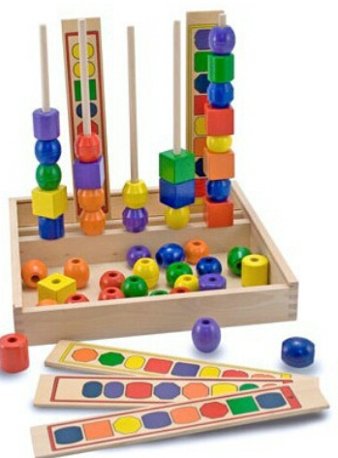
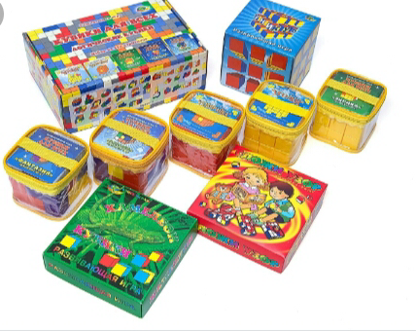
Логические планшеты
Многофункциональные развивающие игрушки
«Сложи узор»

Slide 12
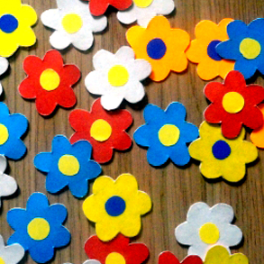
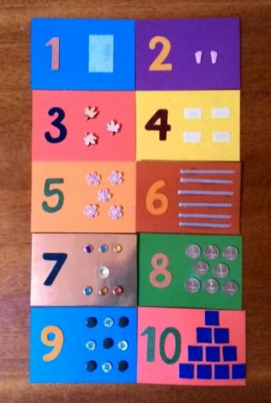
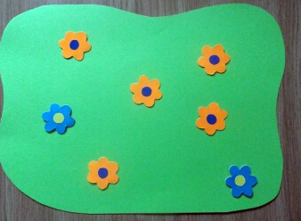
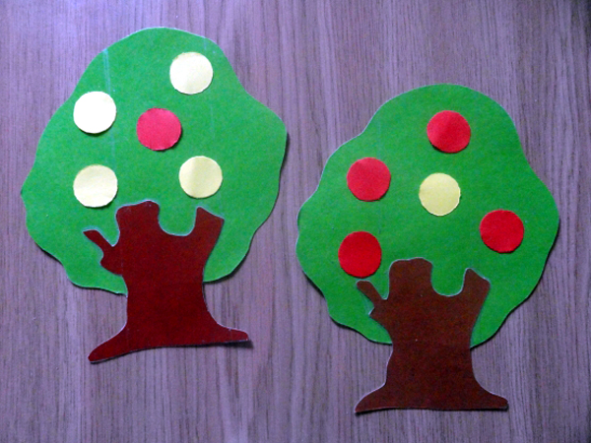
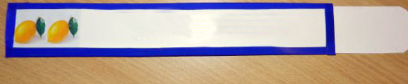
Предметно-схематические

Slide 13
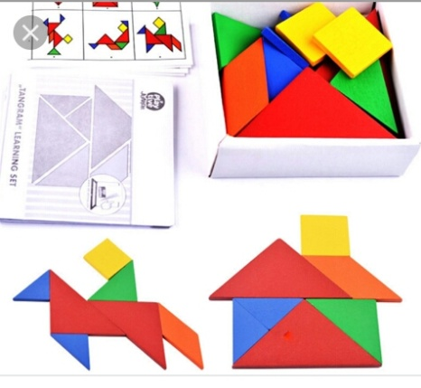
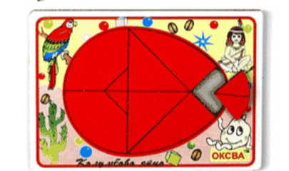
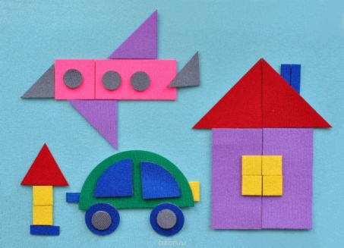
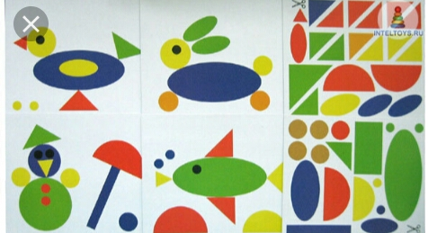
Плоскостное моделирование
Игра «Танграм»
«Колумбово яйцо»
Геометрическая мозаика

Slide 14
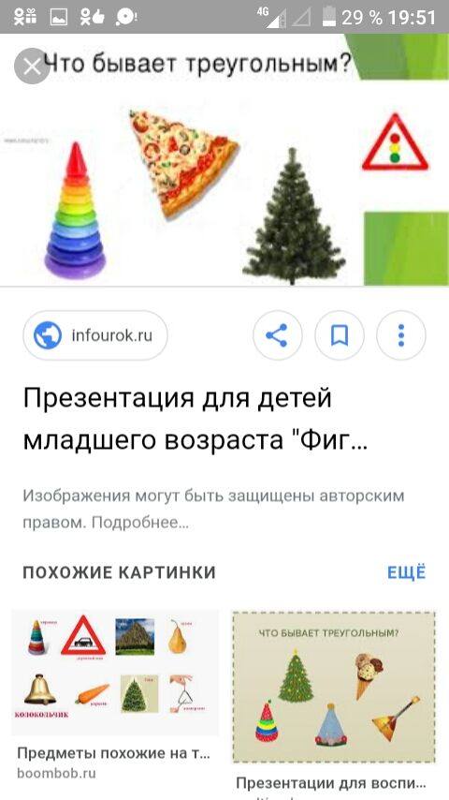
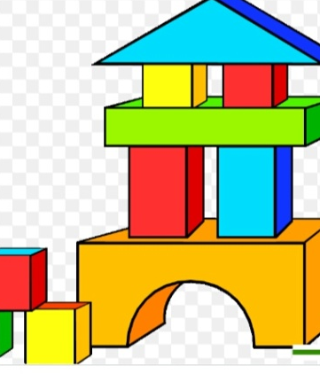
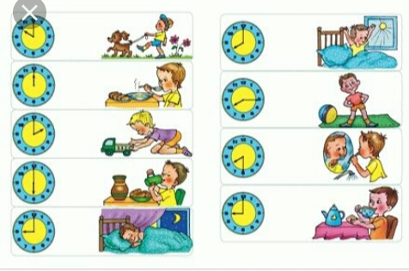
Графические
Мнемотаблицы, Графики, пиктограммы, которые подбираются и создаются в зависимости от задач деятельности.
По ознакомлению с
геометрическими фигурами
-По конструированию
- По ознакомлению со временем

Slide 15
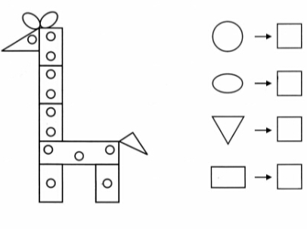
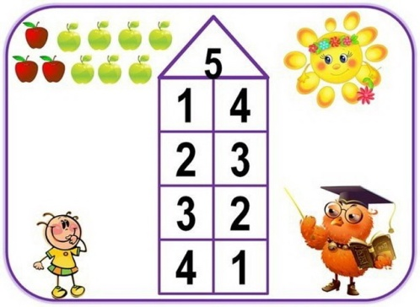
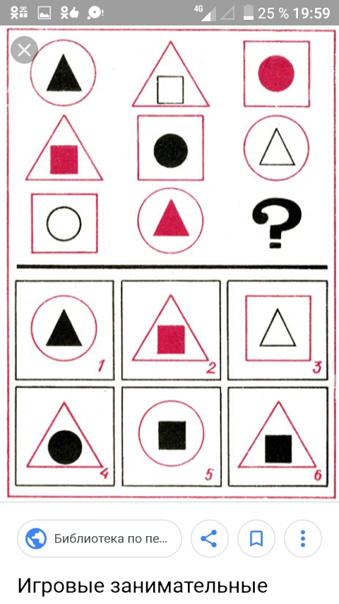
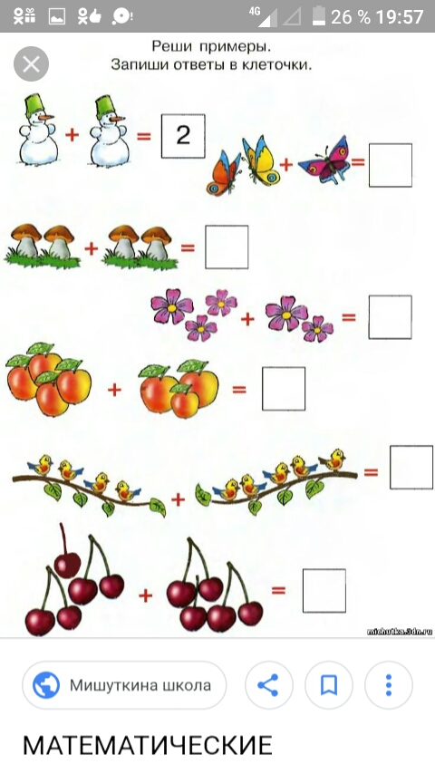
Формирование навыков счета
Решение логических задач
Решение и составление задач

Slide 16
Графическое моделирование при Составлении задач
Использование схем позволяет ребенку понять смысл и значение арифметических задач, формирует обобщенное умение анализировать и решать задачи.
Ребенок может не только нарисовать конкретную задачу, но и составить новую, меняя сюжет.
Для составления задачи используются различные символы (понятные детям): точки, фигуры, цыфры, использование различных цветов спектра.

Slide 17
составление задач
Б
Что было
Что произошло
Что нужно узнать
Решение
Ответ
?

Slide 18

Спасибо за внимание

